Slide 1
Mezinárodní ekonomie

Slide 2
Jednofaktorová ekonomika
Ricardiánský model

Slide 3
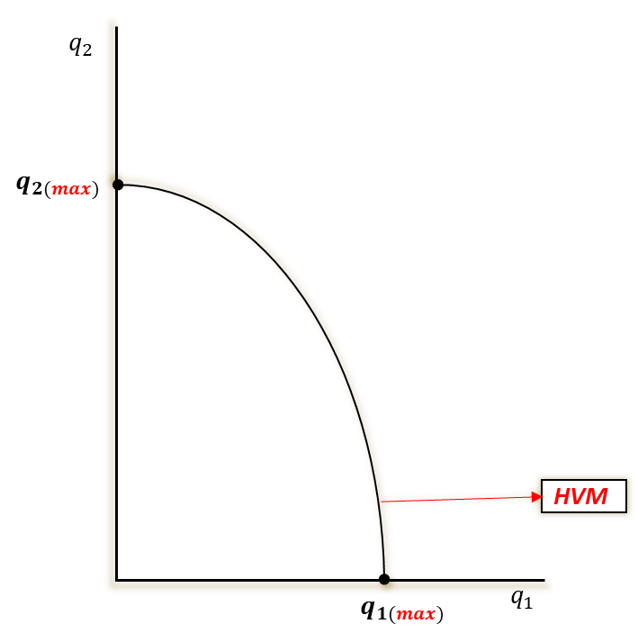
Hranice výrobních možností (HVM) ukazuje, o kolik se sníží výroba jednoho statku, když se zvýší výroba jiného statku.
Konkávní tvar
půdy $A$, práce $L$, kapitál $K$
Křivka HVM má takový průběh, že v krajních částech křivky dochází k maximálnímu snížení produkce jednoho statku na nulu, aby se dosáhlo maximálního zvýšení výroby druhého.

Slide 4
Jednofaktorová ekonomika (Ricardiánský model)
země $A$
země $B^{∗}$
Předpoklady modelu:
1. Světová ekonomika se skládá ze dvou zemí $A$ a $B$
$$q_{2(max)}$$
2. V každé zemi se vyrábějí dva finální statky $q_{1}$ a $q_{2}$ ($např. sýr a víno$)
3. Mezinárodní směna (i vnitrostátní) má naturální charakter
4. V ekonomice obou zemí se používá jediný výrobní faktor – práce ($L$)
$$HVM$$
$$q_{2(max)}^{∗}$$
$$HVM$$
5. Práce není mobilní mezi zeměmi
6. Obě země mají odlišnou produktivitu při výrobě obou statků, tedy odlišné hranice výrobních možností ($HVN$).
$$q_{1(max)}$$
$$q_{1(max)}^{∗}$$

Slide 5
St. 44.
 | země $A$ | země $B$
Pšenice | $1$ den | $3$ dny
Obuv | $2$ dny | $4$ dny
Absolutní výhoda je schopnost země vyprodukovat více zboží či služeb za nižší náklady než jiná země
Absolutní výhoda ($A$)
Pšenice vyjádřené v obuvi
$$\frac{1}{2}=0,5$$
$$\frac{3}{4}=0,75$$
Alternativní náklady
Alternativní náklady, nebo také náklady obětované příležitosti (implicitní náklady), jsou náklady na zboží vyjádřené množstvím jiného zboží.
Obuv vyjádřené v pšenice
$$\frac{2}{1}=2$$
$$\frac{4}{3}=1,3$$
 | země $A$ | země $B$
Pšenice | $0,5$ | $0,75$
Obuv | $2$ | $1,3$
Komparativní výhoda ($A$)
Země která má nižší alternativní náklady má komparativní výhodu
Komparativní výhoda ($B$)

Slide 6
St. 55./2.6. Příklady k řešení/č.p. 1
Množství práce v zemi $A$je $240$ hodin. Země vyrábí dva statky sýr ($q_{1}$) a víno ($q_{2}$). K výrobě jednotky sýru je třeba $6$hodin práce. K výrobě jednotky vína $2$ hodiny práce. Předpokládáme jednofaktorovou ekonomiku.
Zjistěte:
a) graficky a matematicky vyjádřete hranici výrobních možností země $A$
b) alternativní náklady sýru vyjádřené ve víně
c) relativní cenu jednotky sýru vůči vínu v zemi $A$
d) relativní cenu jednotky vína vůči sýru v zemi $A$
Koeficient pracovní náročnosti
a)
Máme dáno:
Vzorec pro výpočet:
$$q_{2}$$
$$L=240$$
$$L_{1}+L_{2}=L$$
$$+a_{2}∗q_{2}$$
$$q_{1}$$
$$a_{1(sýr)}=6 h.$$
$$a_{1}q_{1}+a_{2}q_{2}=L$$
$$∗$$
$$a_{1}$$
$$=L$$
$$a_{2(vino)}=2 h.$$
HVM: $q_{2}=120−3q_{1}$
Výpočet:
HVM = ?
$$6q_{1}$$
$$+2q_{2}$$
$$=240$$
$$2q_{2}=240$$
$$−6q_{1}$$
$$q_{2}=\frac{240}{2}$$
$$−\frac{6}{2}q_{1}$$
$$HVM:$$
$$q_{2}=120−3q_{1}$$
$$q_{1}$$

Slide 7
St. 55./2.6. Příklady k řešení/č.p. 1
Množství práce v zemi $A$je $240$ hodin. Země vyrábí dva statky sýr ($q_{1}$) a víno ($q_{2}$). K výrobě jednotky sýru je třeba $6$hodin práce. K výrobě jednotky vína $2$ hodiny práce. Předpokládáme jednofaktorovou ekonomiku.
Zjistěte:
a) graficky a matematicky vyjádřete hranici výrobních možností země $A$
b) alternativní náklady sýru vyjádřené ve víně
c) relativní cenu jednotky sýru vůči vínu v zemi $A$
d) relativní cenu jednotky vína vůči sýru v zemi $A$
c)
Relativní cena
Výpočet:
b)
$$k_{(s)}= ?$$
$$k_{(s)}$$
$$=\frac{a_{1}}{a_{2}}$$
$$=\frac{6}{2}$$
$Alternativní náklady_{(sýr)}= ?$
$$a_{1(sýr)}=6 h.$$
$$=3$$
$$a_{1(sýr)}=6 h.$$
Výpočet:
$$a_{2(vino)}=2 h.$$
V země $A$jednotka sýru stojí $3$ jednotky vína.
$$a_{2(vino)}=2 h.$$
$$\frac{a_{1}}{a_{2}}$$
$$=\frac{6}{2}$$
d)
Relativní cena
$$=3$$
Země $A$ potřebuje vzdát/obětovat $3$jednotky vína aby vyrobila o jednotku sýru víc.
$$k_{(v)}= ?$$
$$k_{(v)}$$
$$=\frac{a_{2}}{a_{1}}$$
$$=\frac{2}{6}$$
$$=\frac{1}{3}$$
$$a_{1(sýr)}=6 h.$$
$$a_{2(vino)}=2 h.$$
V země $A$víno stojí jednu třetinu sýru.

Slide 8
St. 55./2.6. Příklady k řešení/č.p. 2
V zemi $B$ s jednofaktorovou ekonomikou je množství práce $500 hodin$. Země vyrábí také sýr a víno, k výrobě jednotky sýra potřebuje $20 hodin$, k výrobě jednotky vína $4 hodiny$.
Zjistěte:
a) relativní cenu jednotky sýru vůči vínu a jednotky vína vůči sýru v zemi B
b) kolik jednotek vína vytvoří jedna hodina práce
c) kolik jednotek sýru a kolik jednotek vína může země maximálně vyrobit
d) graficky a matematicky vyjádřete hranici výrobních možností země B
$$q_{1(max)}=\frac{L}{a_{1}}$$
a)
b)
c)
Vzorec pro výpočet:
$$a_{1(sýr)}=20 h.$$
$$q_{1(max)}= ?$$
$$a_{1}q_{1}+a_{2}q_{2}=L$$
$$k_{(s)}= ?$$
$$q_{2(max)}=\frac{L}{a_{2}}$$
$$a_{2(vino)}=4 h.$$
$$\frac{1}{4}$$
$$q_{2(max)}= ?$$
$$k_{(v)}= ?$$
$$a_{2(vino)}=4 h.$$
Výpočet:
$$1 h.$$
$$a_{1(sýr)}=20 h.$$
$$20q_{1}$$
$$+4q_{2}$$
$$=500$$
Výpočet:
$$a_{2(vino)}=4 h.$$
$$q_{2}=?$$
$$q_{1(max)}=\frac{L}{a_{1}}=\frac{500}{20}=25$$
$$k_{(s)}$$
$$=\frac{a_{1}}{a_{2}}$$
$$=\frac{20}{4}$$
$$L=500$$
$$q_{1}=?$$
$$=5$$
$$q_{2}=0$$
$$q_{1}=0$$
$$q_{2(max)}=\frac{L}{a_{2}}=\frac{500}{4}=125$$
$$20q_{1}$$
$$+0$$
$$=500$$
$$0$$
$$+4q_{2}$$
$$=500$$
$$k_{(v)}$$
$$=\frac{a_{2}}{a_{1}}$$
$$=\frac{4}{20}$$
$$=\frac{1}{5}$$
$$q_{1}=\frac{500}{20}$$
$$q_{2}=\frac{500}{4}$$
$$q_{1}=25$$
$$q_{2}=125$$
$$q_{1(max)}=25$$
$$q_{2(max)}=125$$

Slide 9
St. 55./2.6. Příklady k řešení/č.p. 2
V zemi $B$ s jednofaktorovou ekonomikou je množství práce $500 hodin$. Země vyrábí také sýr a víno, k výrobě jednotky sýra potřebuje $20 hodin$, k výrobě jednotky vína $4 hodiny$.
Zjistěte:
a) relativní cenu jednotky sýru vůči vínu a jednotky vína vůči sýru v zemi B
b) kolik jednotek vína vytvoří jedna hodina práce
c) kolik jednotek sýru a kolik jednotek vína může země maximálně vyrobit
d) graficky a matematicky vyjádřete hranici výrobních možností země B
d)
Máme dáno:
Vzorec pro výpočet:
$$q_{2}$$
$$L=500$$
$$a_{1}q_{1}+a_{2}q_{2}=L$$
$$a_{1(sýr)}=20 h.$$
$$q_{2(max)}=125$$
$$a_{2(vino)}=4 h.$$
Výpočet:
HVM: $q_{2}=125−5q_{1}$
HVM = ?
$$20q_{1}$$
$$+4q_{2}$$
$$=500$$
$$4q_{2}=500$$
$$−20q_{1}$$
$$q_{2}=\frac{500}{4}$$
$$−\frac{20}{4}q_{1}$$
$$HVM:$$
$$q_{2}=125−5q_{1}$$
$$q_{1(max)}=25$$
$$q_{1}$$

Slide 10
St. 56./2.6. Příklady k řešení/č.p. 3
Na základě zadání příkladů ad $1)$ a ad $2)$ odvoďte:
a) relativní produktivitu výroby obou statků v zemích $A$ a $B$ (podle poměrů hodin práce použitých na výrobu jednotky obou statků v $A$a $B$)
b) ve které zemi je relativní $produktivita$ vyšší u sýru a ve které u vína
c) která země má komparativní výhodu u $sýru$ a která u $vína$
d) má některá z obou zemí $absolutní výhodu$ u některého statku
e) jaká struktura mezinárodní směny by se vytvořila mezi zeměmi $A$ a $B$
a)
Varianta 1 | země $A$ | země $B$
Sýr | $$6$$ | $$20$$
Víno | $$2$$ | $$4$$
Varianta 2 | země $A$ | země $B$
Sýr
Víno
$$3$$
$$=\frac{6}{2}$$
$$5$$
$$=\frac{20}{4}$$
$$\frac{1}{3}$$
$$=\frac{2}{6}$$
$$\frac{1}{5}$$
$$=\frac{4}{20}$$
b)
 | země $A$ | země $B$
Sýr | $${40}_{(max)}$$ | $${25}_{(max)}$$
Víno | $${120}_{(max)}$$ | $${125}_{(max)}$$
d)
 | země $A$ | země $B$
Sýr | $$6$$ | $$20$$
Víno | $$2$$ | $$4$$
Sýr
Sýr/
Víno
země $B$
Víno
e)
c)
Sýr
země $B$
Sýr
země $B$
Víno
země $B$
Víno

Slide 11
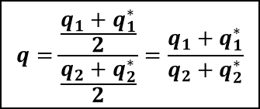
St. 56./2.6. Příklady k řešení/č.p. 4
V zemi $A$ je na výrobu jednotky $q_{1}$zapotřebí $6 hodin$práce, na jednotku $q_{2}$ $2$ $hodiny$ práce. V zemi B jsou tyto náklady $20 hodin$u $q_{1}$a $4 hodiny$u $q_{2}$ . Množství práce v zemi $A$ je $240 hodin$a v zemi $B$ $500 hodin$. Funkce relativní poptávky $RD$ je dána vztahem $k=36−100q$, kde $k=\frac{P_{1}}{P_{2}}$ a $q=\frac{q_{1}+q_{1}^{∗}}{q_{2}+q_{2}^{∗}}$
Zjistěte:
a) tvar funkce relativní nabídky $RS$ a zakreslete ji do grafu
b) zjistěte specializaci obou zemí na $q_{1}a q_{2}$
c) zjistěte světovou relativní cenu $k$
$$q=\frac{\frac{q_{1}+q_{1}^{∗}}{2}}{\frac{q_{2}+q_{2}^{∗}}{2}}=\frac{q_{1}+q_{1}^{∗}}{q_{2}+q_{2}^{∗}}$$
$$1:$$
2$:$
b) zjistěte specializaci obou zemí na $q_{1}a q_{2}$
c) zjistěte světovou relativní cenu $k$
$$RD:$$
$$k=36−100q$$
$$q=\frac{q_{1}+q_{1}^{∗}}{q_{2}+q_{2}^{∗}}$$
Vzorec pro výpočet:
$$q_{1(max)}=\frac{L}{a_{1}}$$
$$q_{2(max)}=\frac{L}{a_{2}}$$
$$k= ?$$
Výpočet:
Máme dáno:
$$q=\frac{q_{1}+q_{1}^{∗}}{q_{2}+q_{2}^{∗}}$$
$$=\frac{40+25}{120+125}$$
$$=\frac{40}{125}$$
$$=0,32$$
země $A$
země $B$
$$q_{1(max)}$$
$$=\frac{240}{6}$$
$$=40$$
$$q_{1(max)}^{∗}=$$
$$\frac{500}{20}$$
$$=25$$
$$a_{1}=6$$
$$a_{1}^{∗}=20$$
$$q_{2(max)}$$
$$=\frac{240}{2}$$
$$q_{2(max)}^{∗}$$
$$=\frac{500}{4}$$
$$k=36−100∙0,32$$
$$=36−32$$
$$=4$$
$$a_{2}=2$$
$$a_{2}^{∗}=4$$
$$=120$$
$$=125$$
$$L=240$$
$$L^{∗}=500$$
$$k=4$$
$$q_{1}$$
země $B$
$$q_{2}^{∗}$$

Slide 12
3$:$
a) tvar funkce relativní nabídky $RS$ a zakreslete ji do grafu
$$k=4$$
$$leži v intervalu 3<k<5$$
$$k=\frac{P_{1}}{P_{2}}$$
$$probíhá směna$$
$$k_{A}=$$
$$\frac{a_{1}}{a_{2}}$$
$$=\frac{6}{2}$$
$$\left(\text{ú}\text{pln}\text{á}\right) specializace$$
$$=3$$
$$RS$$
$$5$$
$$\frac{a_{1}^{∗}}{a_{2}^{∗}}$$
$$4$$
$$k_{B}=$$
$$=\frac{20}{4}$$
$$=5$$
$$3$$
$RD:$ $k=36−100q$
$$0,32$$
$$q$$
St. 56./2.6. Příklady k řešení/č.p. 5
Zjistěte totéž jako v příkladu ad 4), jestliže se relativní poptávka ($RD$) změní na $k=34−100q$.
$$RD:$$
$$k=34−100q$$
$$k=\frac{P_{1}}{P_{2}}$$
$$k=2$$
$$neleži v intervalu 3<k<5$$
$$q=0,32$$
$$neprobíhá směna$$
$$5$$
$$RS$$
$$k=34−100∙0,32=2$$
$$není specializace$$
$$3$$
$$2$$
$RD:$ $k=34−100q$
$$0,32$$
$$q$$

Slide 13
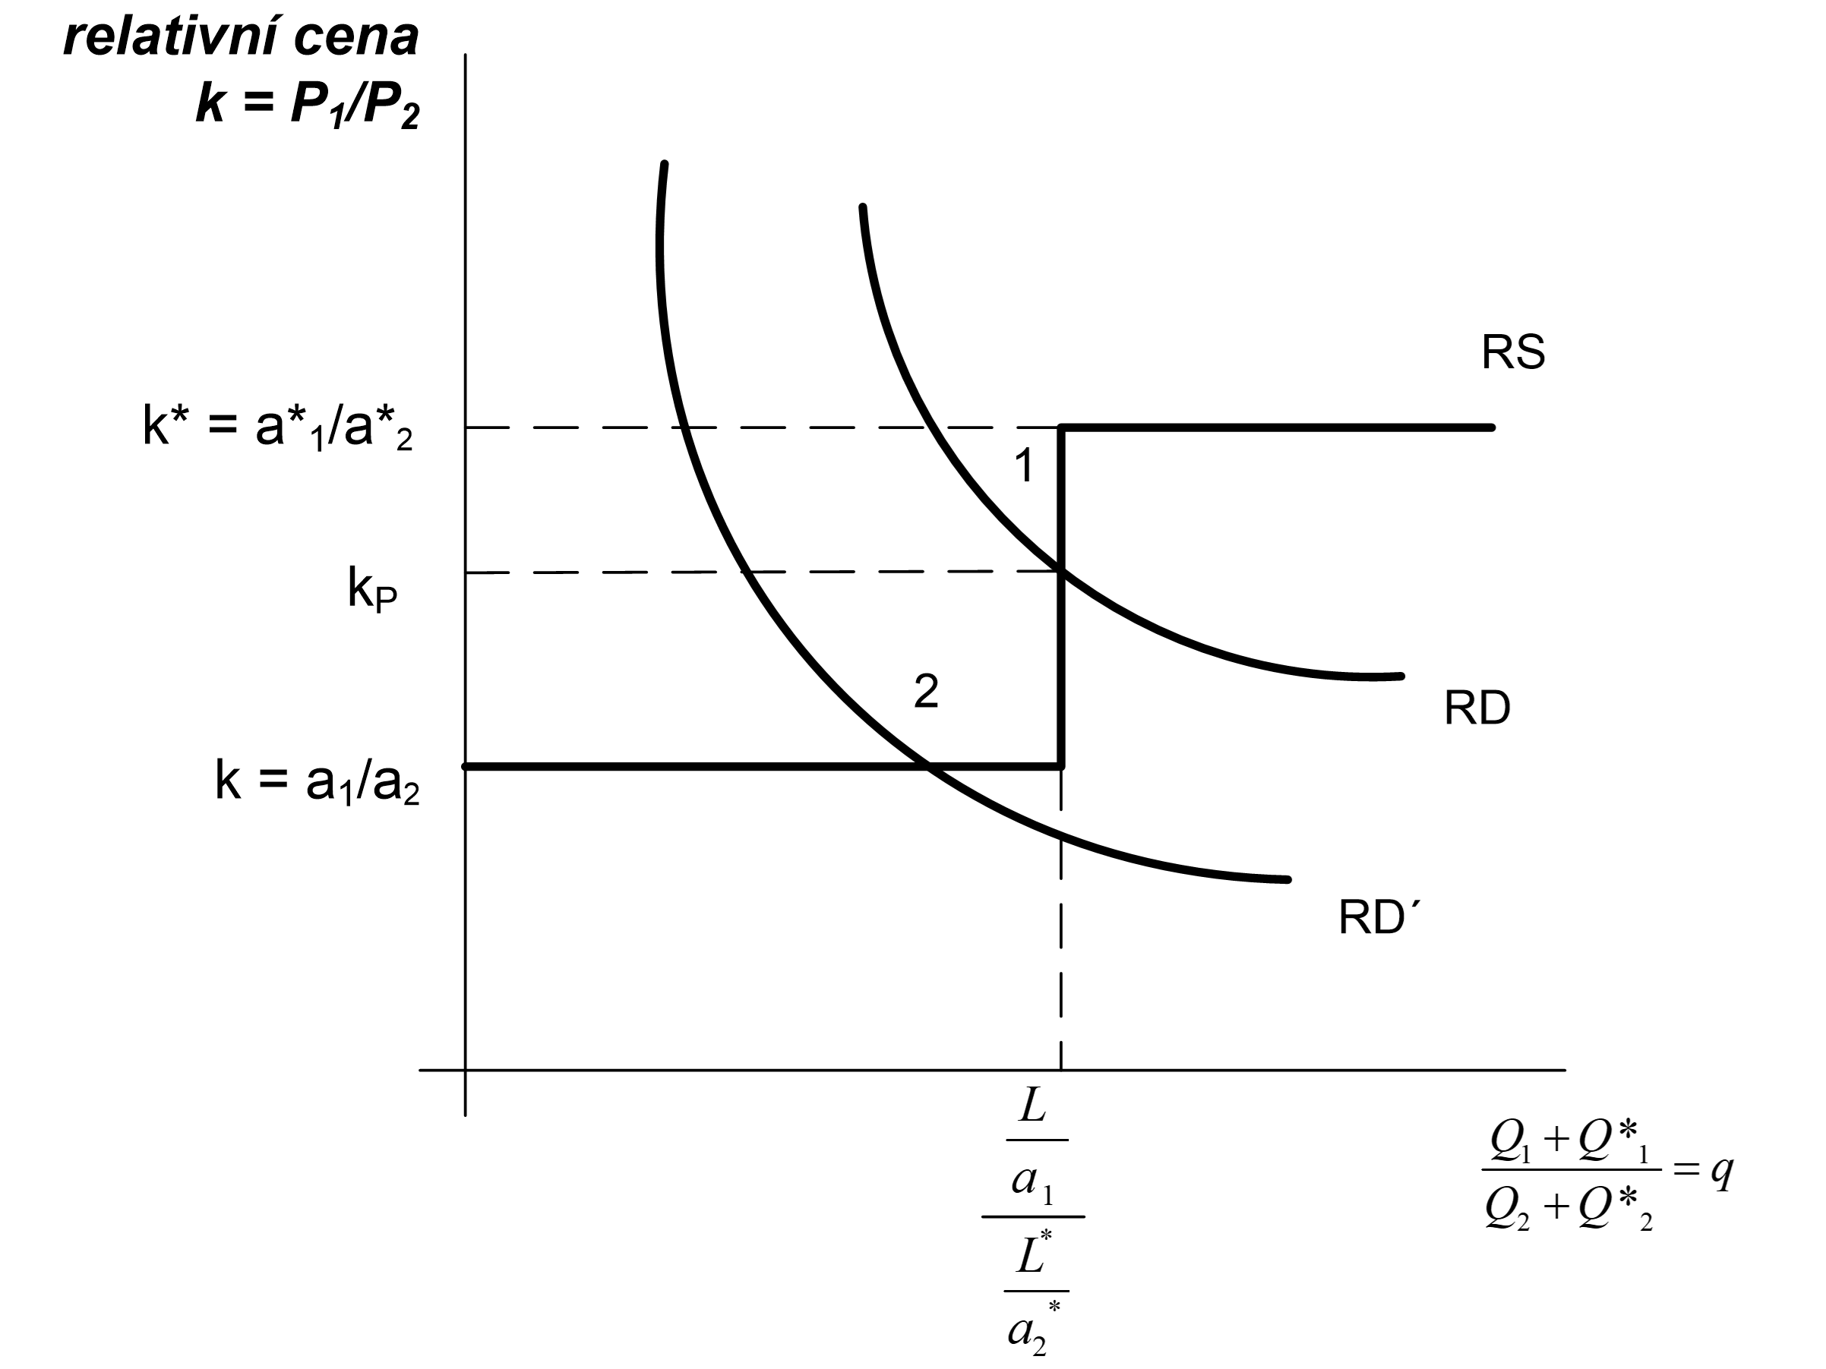
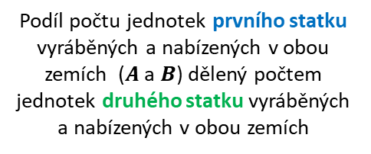
Světová rovnováha v ricardiánském modelu
(rovnovážná relativní cena a rovnovážné relativní množství)
Relativní cena (směnný poměr)
Relativní množství ve světové ekonomice
Kolik jednotek druhého statku lze získat za jednotku prvního statku – v naturální ekonomice, rovná se podílu cen prvního a druhého statku – v peněžní ekonomice.
Podíl počtu jednotek prvního statku vyráběných a nabízených v obou zemích ($A$ a $B$) dělený počtem jednotek druhého statku vyráběných a nabízených v obou zemích
$$k$$
$$q=\frac{q_{1}+q_{1}^{∗}}{q_{2}+q_{2}^{∗}}$$

Slide 14
Závěr
V ricardiánském modelu mezinárodního obchodu mezi dvěma zeměmi vede směna ke specializaci obou zemí na ta odvětví, kde je jediný uznávaný výrobní faktor - práce - relativně efektivněji využit.
Kromě toho předpokládá model volný pohyb faktoru práce mezi odvětvími.
Ani země, ani jedinci nemohou být mezinárodní směnou poškozeni. Z modelu vyplývají pouze pozitivní účinky směny.
Nepřihlíží se zde k efektům mezinárodní směny na rozdělování důchodů.

